Slide 1

Az Oscar-díj története
Készítette: Urbán Eszter Klára 12.d

Slide 2
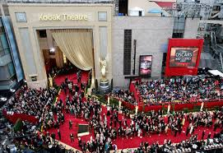
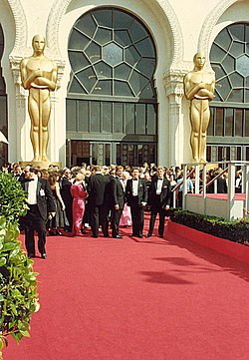
Az Oscar-díj az Egyesült Államok legrangosabb filmművészeti díja, amelyet a Filmművészeti és Filmtudományi Akadémia ad ki több kategóriában 1929 óta.
A díjátadás estéjén a meghívott vendégek bevonulnak a vörös szőnyegen a Dolby Színházba (2012-ig Kodak Színház). Az eseményt több száz televíziós csatorna sugározza az egész világon.

Slide 3
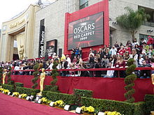
A díjakat látványos gála keretében minden év februárjában általában a hónap utolsó vasárnapján adják át Hollywoodban. A számos kategória jelöltjei az előző évben bemutatott filmek alkotói közül kerülnek ki, az Akadémia állítja fel a jelöltek listáját, a technikai kategóriákban három, a többi kategóriában öt jelöltet választanak ki, kivétel a Legjobb film kategória, melyben 2010-től 10 jelöltet választanak ki. A jelöltekre az akadémia tagjai szavazhatnak.

Slide 4
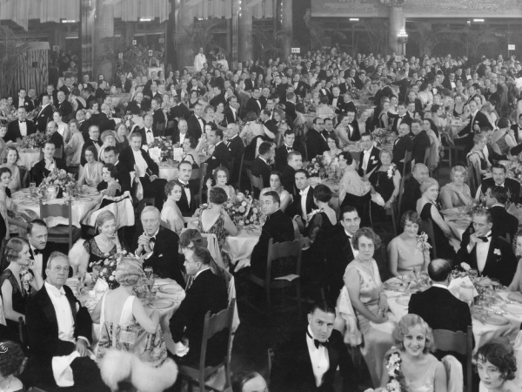
Története
Az egyes kategóriák megnevezése időnként változott, de az első díjátadón kettő is volt, amely eltért a későbbiektől: a legjobb film megjelölése az „egyedi és művészi produkció” címen futott; az Engineering Effects a technikai díjak előfutára, 1930-ban nem osztottak ilyet de hangmérnökit igen, 1931-ben pedig bevezették a Scientific and Engineering és a Technical Achievement kategóriákat. Az 1929-es év kategóriái között még szerepelt a Title Writing, azaz a némafilmekben feltűnő feliratok írása. Szintén az első évben külön díjat kapott a legjobb vígjáték és dráma rendezője.
Az első 15 díjátadó ünnepség a Hollywood Roosevelt Hotelben, majd az Ambassador és a Biltmore szállodáknál került megrendezésre. Az érdeklődés növekedésével egyre nagyobb tömeget vonzott a rendezvény, így 1942 után a fokozott látogatottság és a II. világháború használhatatlanná tette a helyszíneket. Az ünnepség ekkor színházakba költözött. 1953. március 19-én közvetítették először a bemutatást, hollywoodi RKO Pantages Színházból. További helyszínváltások következtek, míg végül Los Angeles és New York után 2001-ben a díjátadás visszatért Hollywoodba, a 3400 üléssel rendelkező Kodak Színházba.

Slide 5
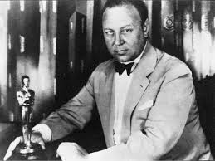
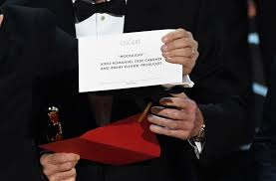
Az átadás látványos gála keretében történik, a filmipar legjobbjai több kategóriában kerülhetnek jelölésre, és vehetik át az arany-szobrocskát.
Évekig változott, hogy az Oscar nyerteseinek nevét közzé tegyék-e az átadást megelőzően, vagy sem, míg végül az Akadémia 1941 óta használja a zárt borítékos megoldást.
Az első ünnepségen 15 szobrocskát osztottak ki az 1927 és 1928-as eredményekért. Az első, a legjobb színésznek járó díjat az elismert német tragédiaíró, Emil Jannings (felső képen) kapta.
Az első díjátadás a média jelenléte nélkül zajlott, míg a második évben olyan lelkesedés várta az ünnepséget, hogy egy egyórás élő rádióadás közvetítette az eseményt. Az első televíziós közvetítés 1953-ban volt, ekkor milliók kísérték figyelemmel az ünnepséget a képernyőkön keresztül Amerikából és Kanadából. 1966-ban már színesben nézhették a televízió-nézők ugyanezt, 1969-re már több mint 200 országban közvetítették a ceremóniát.

Slide 6
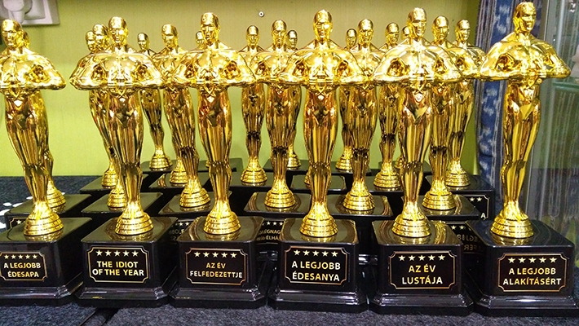
Szobor
Az első díjkiosztón még senki sem tudta a szobor nevét. Oscar végső elfogadott alakját George Stanley öntötte agyagba, azután bronzba és takarta be 24 karátos arannyal. A szoborból 12 példányt készített. Ötszáz dollárral honorálták a munkáját. 1931-ben született meg a szobor neve. A texasi Oscar Pierce-ról kapta nevét.
Évente 50 szobrot készítenek 12 ember munkája segítségével. A szobor tömege 3,856 kg, magassága 34,3 cm. Előállítási ára korábban 400 dollár körül járt, de az aranyárak emelkedése miatt 2008-ban már körülbelül 500 dollárra nőtt. A jelentősebb kategóriákban győzteseknek átadott szobrok eszmei értéke viszont természetesen dollár-százezrekben mérhető. Az Amerikai Filmakadémia 1950 óta eleinte kérte, később már előírta, hogy a díjazottak a szobrot nem adhatják el, de a gyűjtők számos ennél régebbi díjat szereztek már meg árverésen.

Slide 7
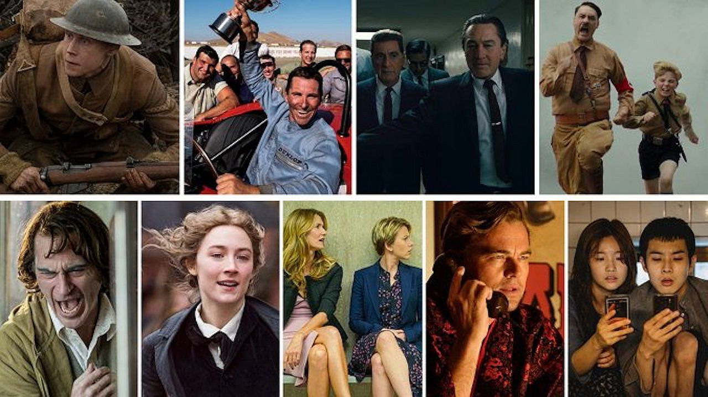
Jelölés
A mostani szabályozás szerint a jelölendő filmnek a megelőző naptári év valamelyik napján kell forgalomba kerülnie Los Angelesben. A filmnek el kell érnie a 40 perces hosszúságot a kvalifikációhoz kivéve a rövidfilmes díjaknál. A filmnek hozzáférhetőnek kell lennie 35 mm-es vagy 70 mm-es filmen vagy egy 24/48 fps-es progressive scan digitális filmen legalább 1280×720 pixel felbontásban.
Az Akadémia különböző tagozatai a saját területükön adhatnak le jelöléseket, ugyanakkor minden Akadémia-tag jelölhet A legjobb film kategóriában filmeket. Győzteseket a szavazás második fordulója után hirdethetnek, amikor is minden tag minden kategóriában szavazhat a jelöltekre.
A 2020-as A legjobb filmre jelölt filmek képei.

Slide 8
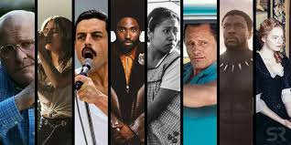
Kategóriák
Az Oscar első évében a legjobb rendező díja ketté volt választva dráma és vígjáték kategóriákra. Néhány alkalommal a legjobb eredeti filmzene is külön futott drámai, illetve vígjáték/musical kategóriákban. Jelenleg a legjobb eredeti filmzene egyetlen kategóriát alkot. Az 1930-as évektől az 1960-as évekig az operatőri, látványtervezői és sminkes díjakat külön osztották a fekete-fehér és a színes filmeknél.
Jelenlegi kategóriák: legjobb film, rendező, férfi főszereplő, női főszereplő, férfi mellékszereplő, női mellékszereplő, eredeti forgatókönyv, adaptált forgatókönyv, operatőr, látványtervezés/díszlet, jelmeztervezés, vágás, vizuális effektusok, smink, eredeti filmzene, eredeti dal, animációs film, animációs rövidfilm, rövidfilm, dokumentumfilm, rövid dokumentumfilm, nemzetközi játékfilm és hang.
A 2019-as A legjobb filmre jelölt filmek képei.

Slide 9
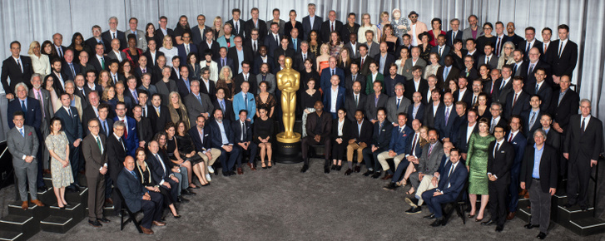
Speciális díjak
Az alábbi díjakat nem rendszeresen ítélik oda.
Életműdíj, Irving G. Thalberg-emlékdíj, Jean Hersholt Humanitárius Díj, Különleges Oscar-díj, Ifjúsági Oscar-díj és a Diák Oscar-díj.

Slide 10
Köszönöm a figyelmet!
Források: https://hu.wikipedia.org/wiki/Oscar-d%C3%ADj

